Slide 1



基于共现网络的治疗肝炎中药方剂用药规律探寻
X
汇报人：张倍思
小组成员：张倍思 谭琳洁 许小庆

Slide 2
1
选题背景及意义
2
相关研究综述
3
研究框架
目 录
4
工作进展
Contens
5
工作计划
6
参考文献

Slide 3
选题背景及意义
背景
由于中药无法精准定位，其作用于疾病的病理环节和疗效机制也缺乏系统性，中药的治疗价值和社会价值属性无法得到切实彰显，通常被一概而论为辅助用药。
复杂网络因其简洁清晰的表述形式而广泛应用于各个领域，中医药研究也开始广泛地采用复杂网络分析法。中药配伍规律作为中药学核心基础理论之一，受到社会各界关注。
中医临床和中医药文献古籍中的海量方剂数据，使得挖掘其隐含的知识具有可行性。
意义：
利用网络科学的方法探索配伍规律，可以从药物层面深入研究配伍规律的内涵，增加中医药的可信度和理解度。

Slide 4
文献综述
陈小波等人应用复杂网络理论和方法来构建中药复方的复杂网络，运用CNM-Centrality算法对网络进行聚类分析。
于航等人采用多尺度骨干网络分析、多层核心网络分析等方法，抽取核心中药配伍网络，挖掘加减用药变化，总结中医药治疗子宫腺疾病的用药规律。
胡海殷等人采利用BICOMB 2分析软件对中药信息进行共现分析，研究中医药治疗火热炽盛证（实热火毒证）用药规律。
雷蕾等人为临床治疗心绞痛血瘀证的方剂构建中药复杂网络。
杨铭等人利用复杂网络，结合生存分析模型，对中医肿瘤临床的生存数据进行挖掘。
田旷等人对不同疗效的中药配伍网络进行建模，依据构建的零模式来寻找两个网络之间的显著性差异。
乔少杰等人利用基因表达式编程技术挖掘方证关系，挖掘复方中药物之间的依赖性。
韩楠等人针对传统方剂配伍规律分析方法的不足，根据中药方剂特性并结合点式互信息构建TCM 网络模型，结合TCM网络的小世界特性提出TCM网络的局部适应度模型，分析 TCM 网络的特性并挖掘 TCM网络中配伍关系紧密、相似度较大的药物群。对中药方剂的配伍规律进行探索及新药研发提供了新思路。

Slide 5
问题现状
1.由于诸如“甘草”之类的百搭药物的存在，使得包括互信息在内的基于频次统计的分析结果受到严重影响，其解决的关键点或是偏向高频药物，或是偏向低频药物;
2.目标研究网络由大量的多功效的方剂 / 处方的组成，其网络结构特征是叠加的并且非常繁杂，难以抽取出表征实际中医意义的结构特征。
从众多的网络特征指标中，寻找和提取具有高辨识度的标志性的网络结构特征是网络科学用于中医药宏观理论研究中非常核心并且具有挑战性的工作。

Slide 6
研究框架
文献搜集
疾病选择
数据获取
数据预处理
网络模型构建
中药网络聚类分析
中心性分析
关联规则分析

Slide 7
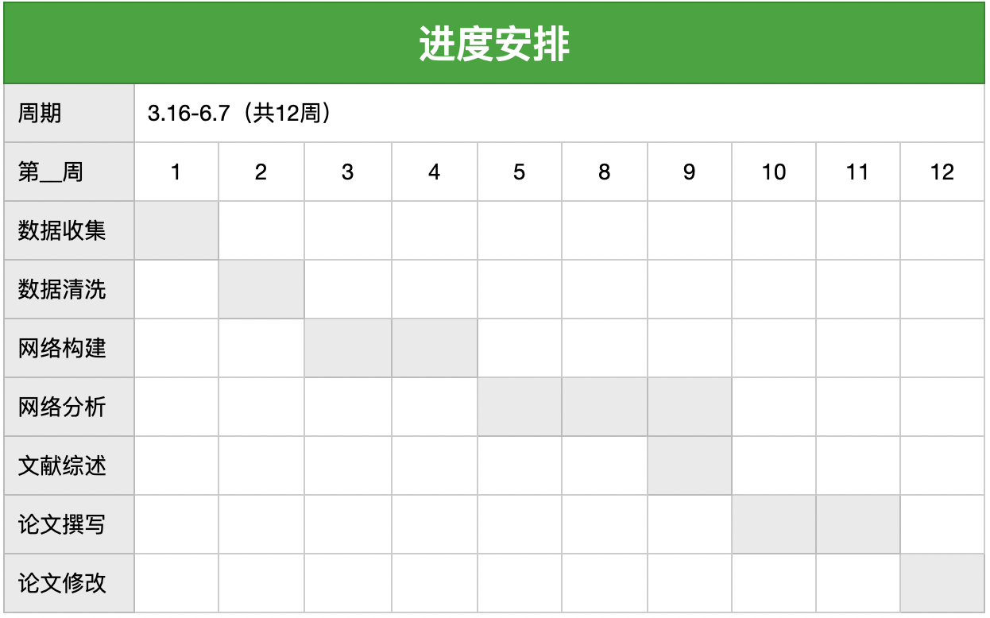
工作进展
根据之前的进度安排，已经完成了对数据的收集工作，进行了数据清洗，构建了成分共现矩阵，并尝试构建共现网络。对于网络分析还在进行中。

Slide 8
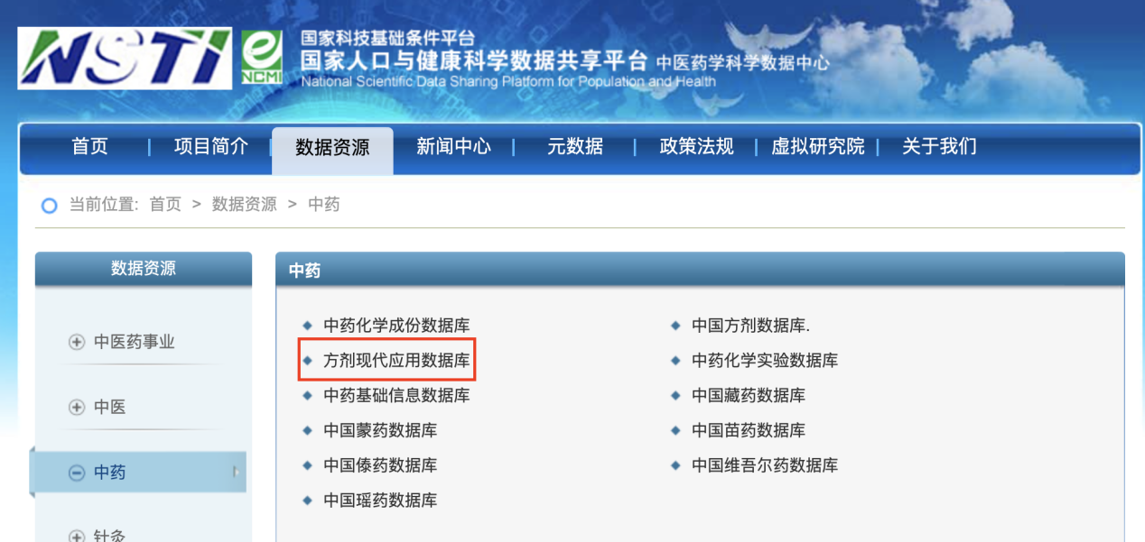
数据描述
数据来自于国家人口与健康科学数据共享平台的方剂现代应用数据库
http://dbcenter.cintcm.com/channel-link.jsp?channelId=10772

Slide 9
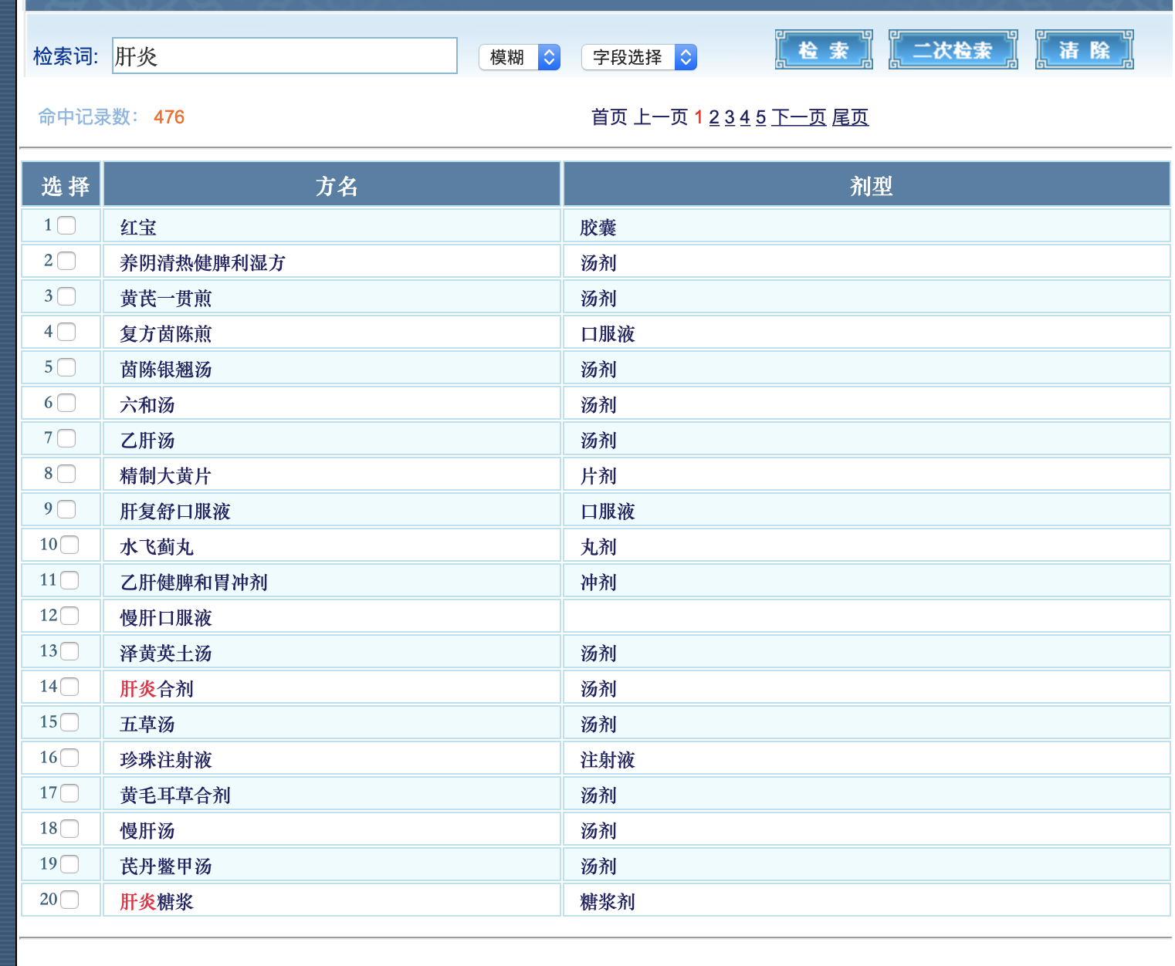
数据描述
使用关键字“肝炎”进行检索，可得到记录476条。

Slide 10
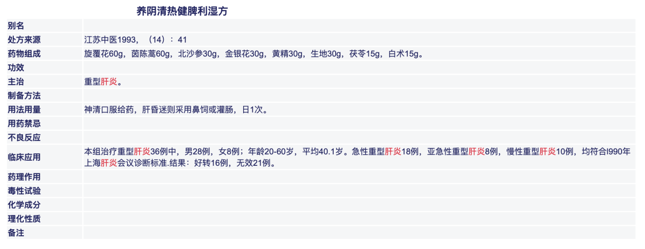
数据描述
以“养阴清热健脾利湿方”为例，在方剂的详情页里有处方来源、药物组成、功效和主治等内容。所以根据分析需要爬取了处方来源、药物组成、功效和主治这四个字段。

Slide 11
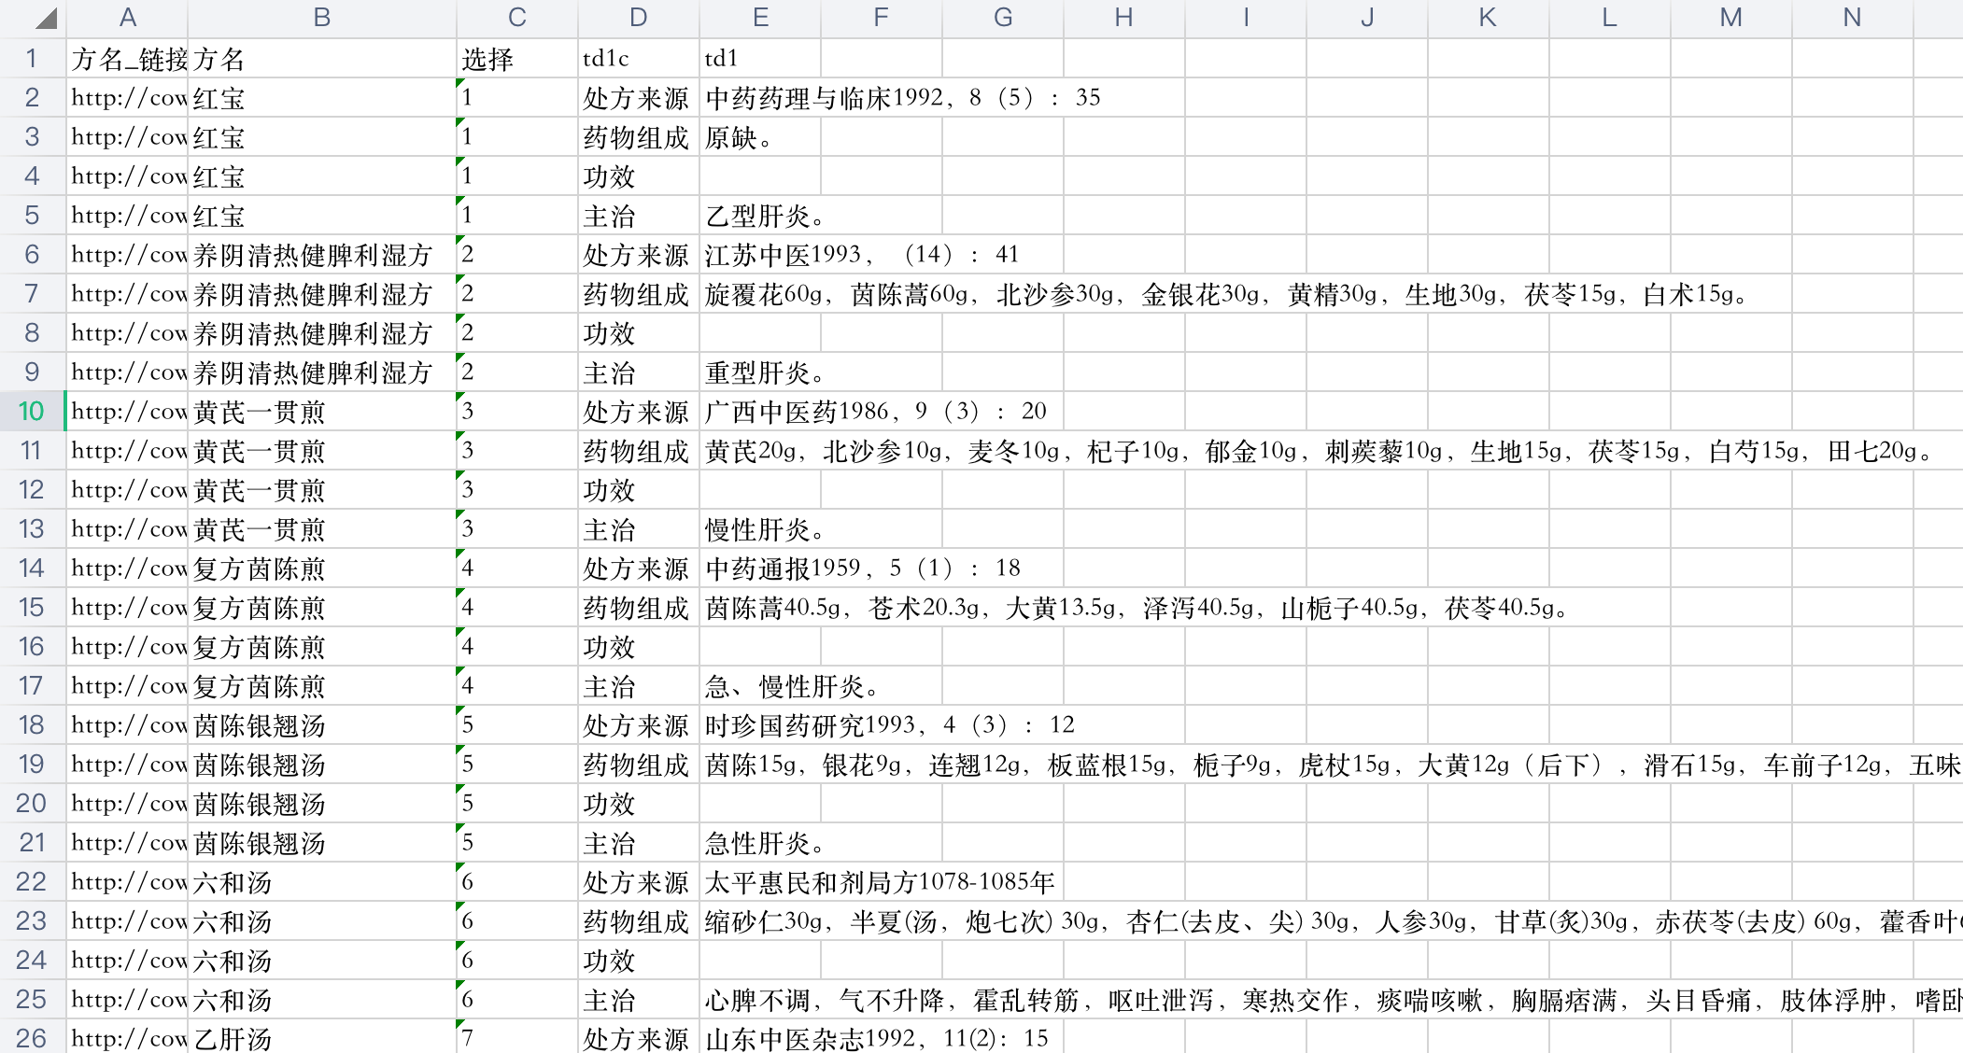
数据描述
对于构建中药成分共现网络，就可以使用数据中的药物组成字段来进行构建。部分结果如下所示：

Slide 12
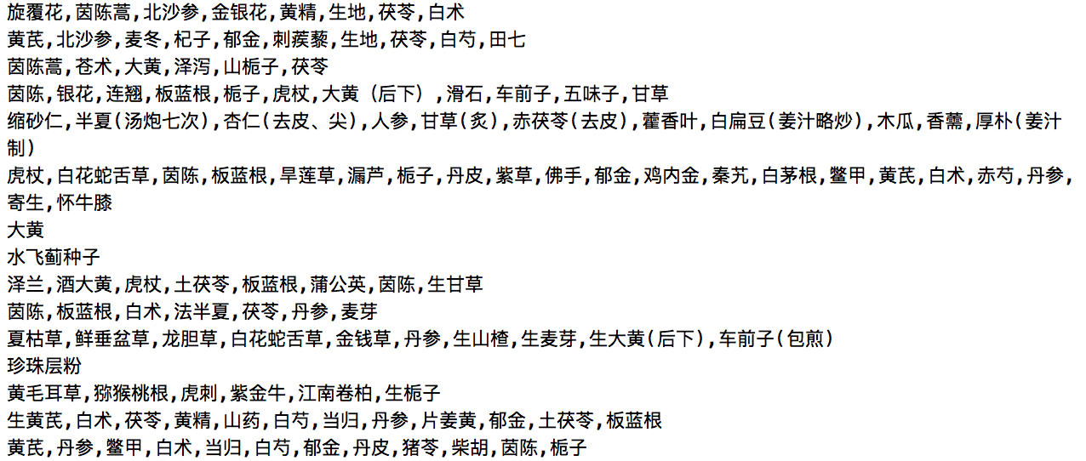
数据预处理
数据中存在着一些配方为“原缺”和空白，这些代表着该配方成分未能获得，筛选掉这些无效数据。剩余数据461条。对剩余配方数据进行清洗，在配方数据中存在着剂量，在我们的分析中将不会用到，对获取到的配方信息进行预处理，删除无效数字英文及符号信息，以便于构建共现网络。处理后的数据如下所示：

Slide 13
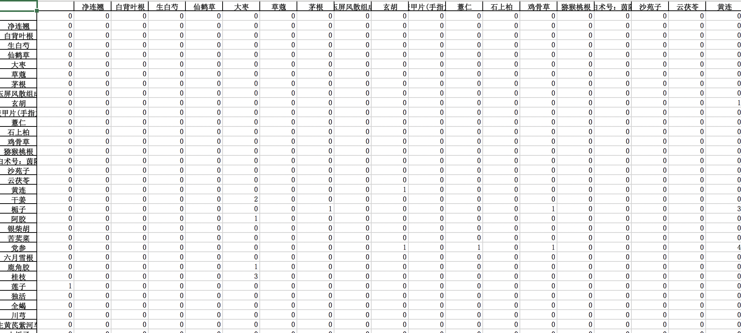
数据预处理
根据清洗得到的中药方剂成份数据来构建中药成份共现网络。节点是方剂中的药材，如果两种药材在同一个方剂中出现，则这两个节点之间就形成了一条边。利用python进行共现矩阵的构建，得到了826 x 826的成分共现矩阵，网络连边约两万多。矩阵部分如下所示：

Slide 14
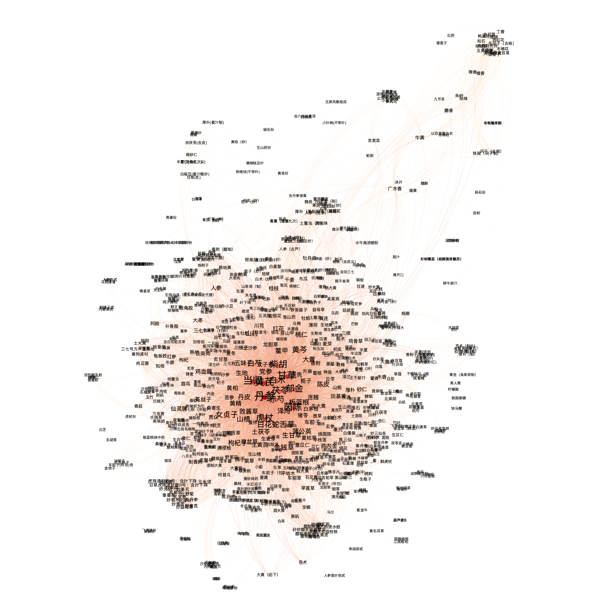
网络构建
根据得到的成分共现矩阵以及网络连边，绘制成分共现网络。网络如右所示：

Slide 15
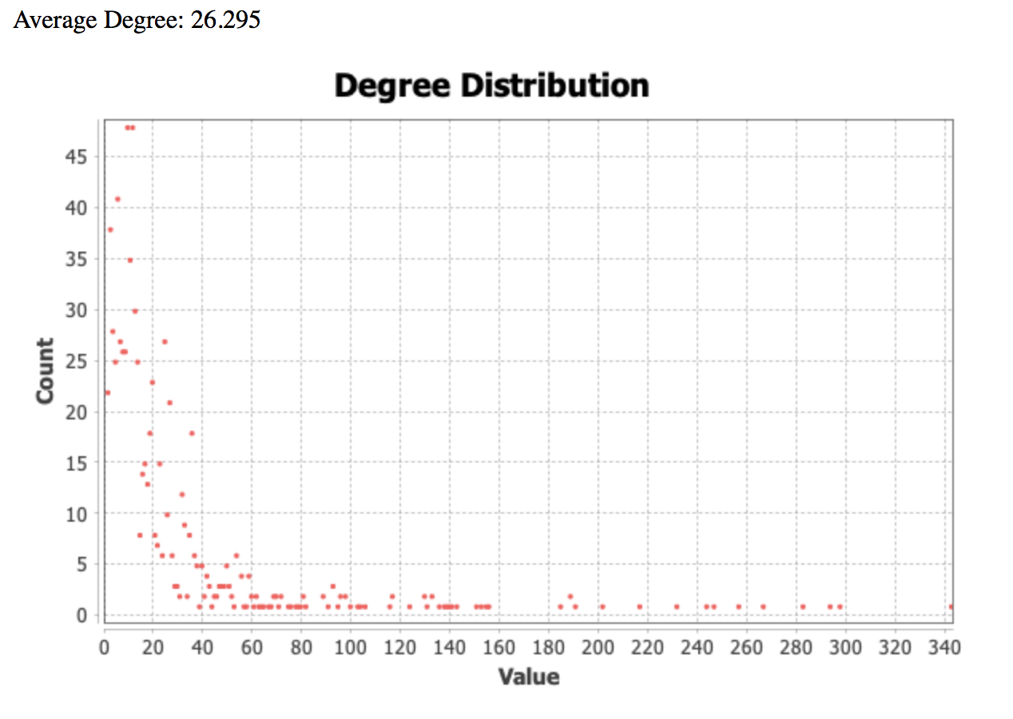
网络分析
计算了共现网络节点的中心度，平均度为26.295

Slide 16
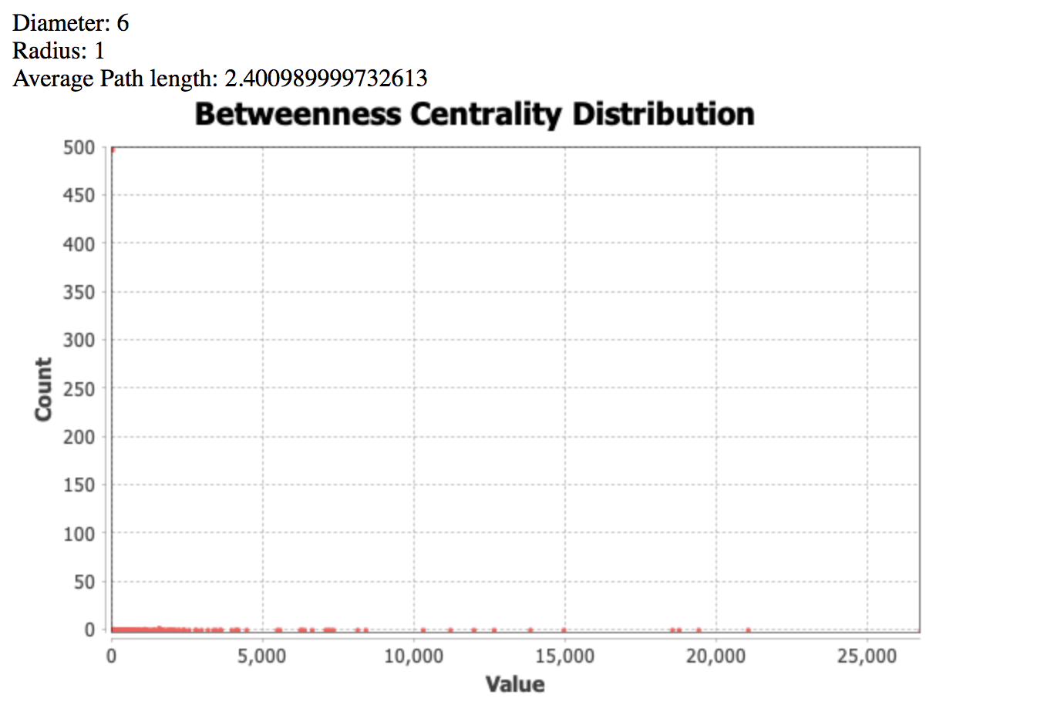
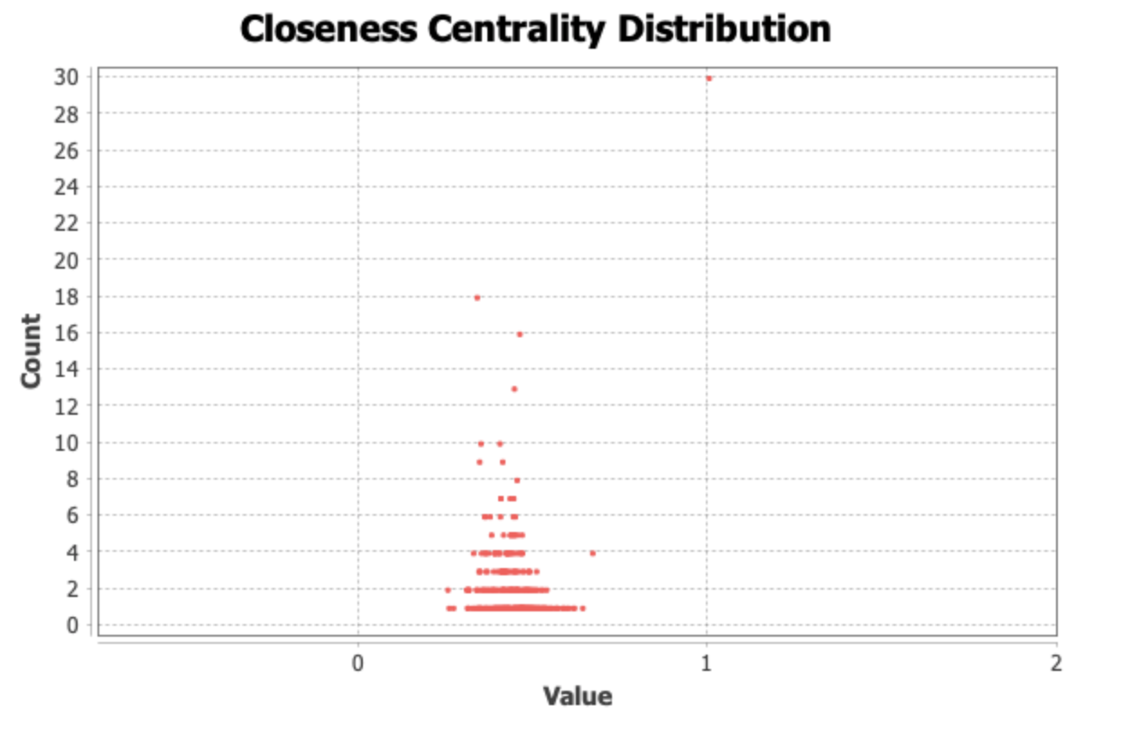
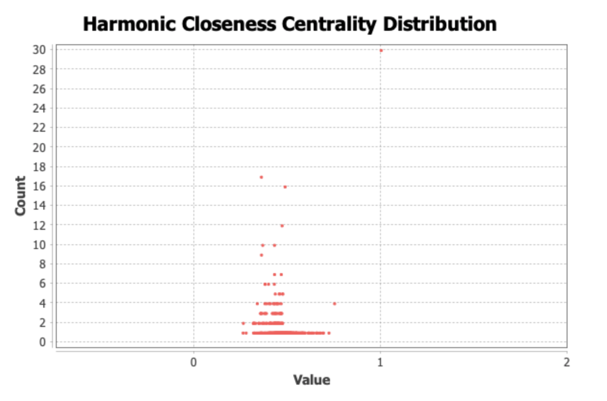
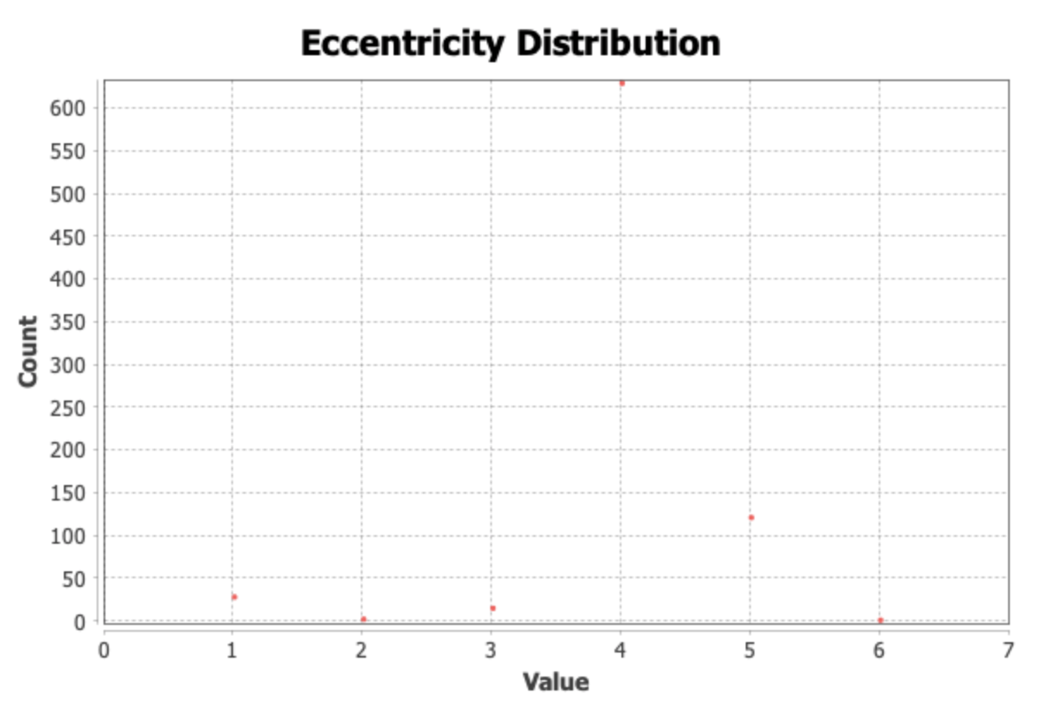
网络分析
中介中心度
接近中心度

Slide 17
网络分析

Slide 18
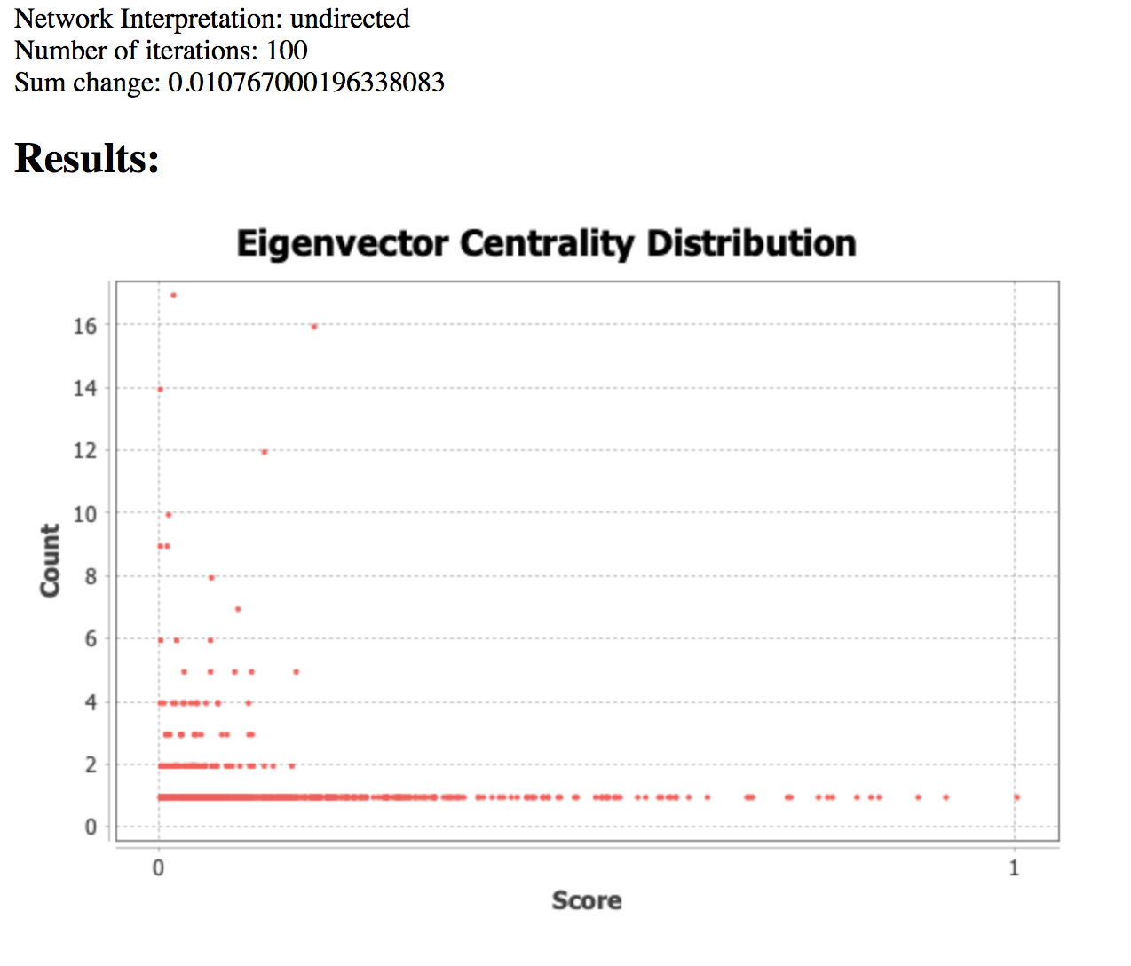
网络分析

Slide 19
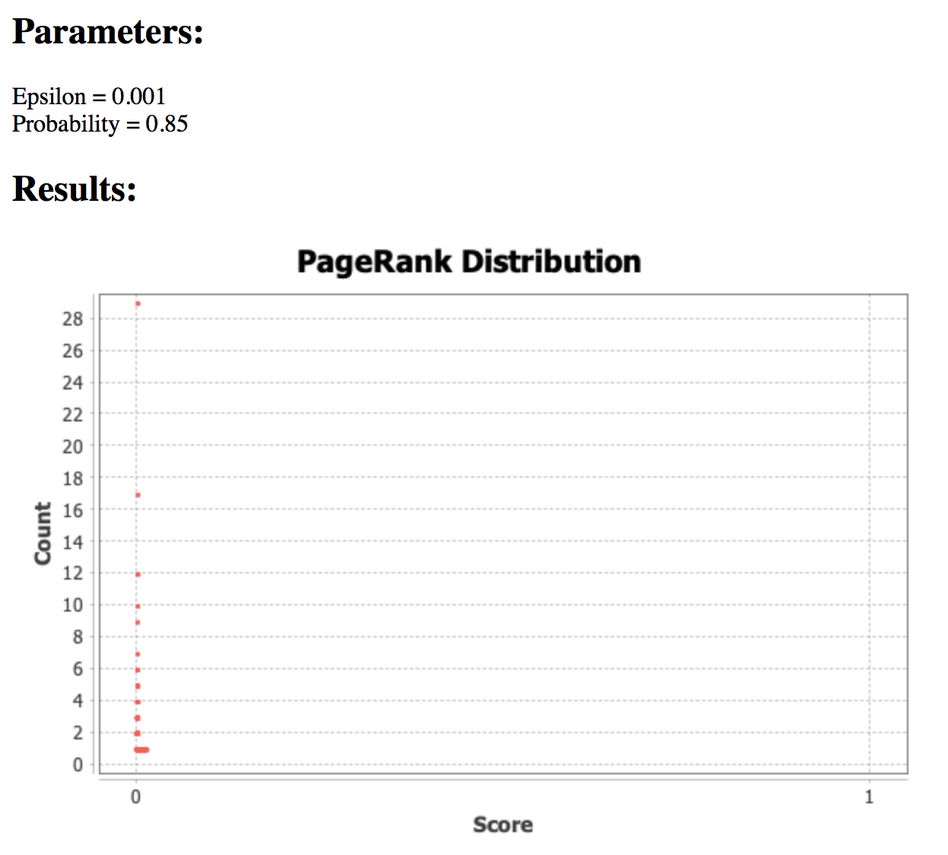
网络分析

Slide 20
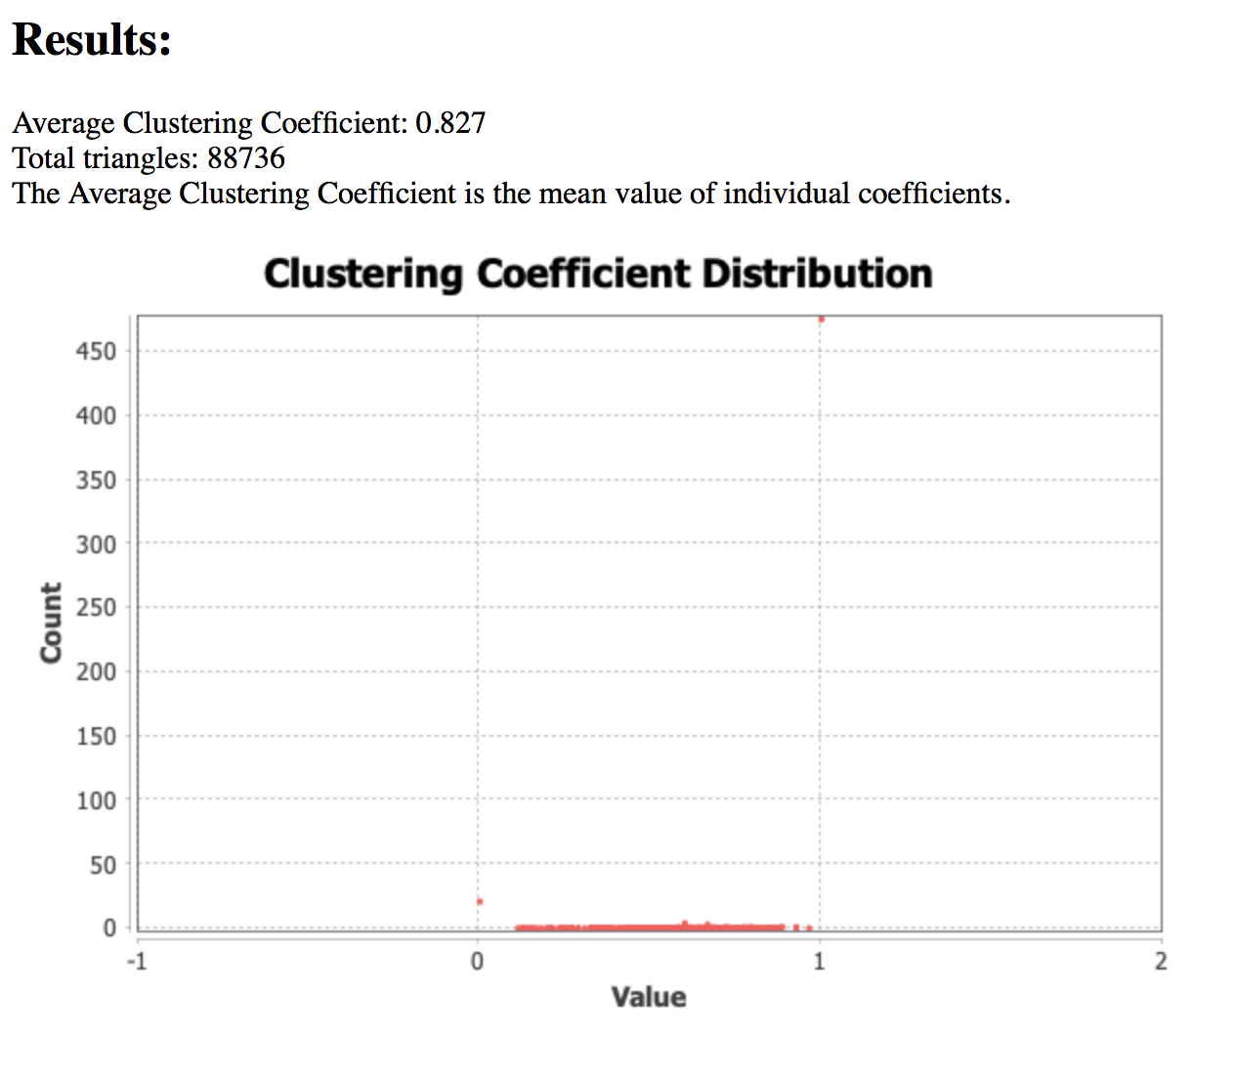
网络分析

Slide 21
下一步工作
绘制合理的网络，在得到网络后，在对共现网络进行分析。
1、频率分布分析，对用药频率分析，从中看到用药的频次，频率，累积频率等，初步了解用药情况。
2、关联规则分析。做出关联规则图，数据整理后得到二阶关联规则、三阶关联规则和四阶关联规则。
3、因子分析。需要做KMO和巴特利特检验，做因子分析。对药物成分进行总结。
4、聚类分析。
5、复杂网络分析。对上述网络进行分析，用节点重要性分析方法，分析度中心性，k-核分解等等，发现一些关键的药材。还可以使用社团检测的方法，发现方剂组合规律。

Slide 22
参考文献
[1]于航,师伟,王怡斐,赵晓晓,徐丽,李伟,张润顺,李思毅.基于数据挖掘的中医药治疗子宫腺肌病用药规律研究[J/OL].世界科学技术-中医药现代化:1-7[2020-03-29].http://kns.cnki.net/kcms/detail/11.5699.r.20200320.1410.060.html.
[2]胡海殷,季昭臣,王虎城,金鑫瑶,李楠,王可仪,杨丰文,庞稳泰,王辉,李先涛,张俊华.基于复杂网络分析中医药治疗实热火毒证的用药规律[J].中国循证医学杂志,2020,20(02):186-190.
[3]陈小波,虞立,应雨棋,于哲轩,许守超,李晓红,金伟锋.基于复杂网络的冠心病方剂配伍规律的研究[J].世界科学技术-中医药现代化,2019,21(11):2417-2427.
[4]于航,师伟,王怡斐,赵晓晓,徐丽,李伟,张润顺,李思毅.基于数据挖掘的中医药治疗子宫腺肌病用药规律研究[J/OL].世界科学技术-中医药现代化:1-7[2020-03-30].http://kns.cnki.net/kcms/detail/11.5699.r.20200320.1410.060.html.
[5]李鹏飞,鲁法明,包云霞,曾庆田,朱冠烨.基于医疗过程挖掘与患者体征的药物推荐方法研究[J/OL].计算机集成制造系统:1-15[2020-03-30].http://kns.cnki.net/kcms/detail/11.5946.tp.20200318.1754.002.html.
[6]金鑫瑶,王东,张立双,季昭臣,李霄,吕玲,赵梦瑜,庞稳泰,张俊华.基于复杂网络分析《中华医典》医案部分治疗湿证用药规律[J].天津中医药,2020,37(03):303-307.
[7]顾志荣,薛春苗,吕鑫,苏晓艳,潘霖,葛斌,曹俊岭.基于数据可视化的中医治疗劳累性心绞痛的中药药性及证-症-方-药网络研究[J/OL].中国中药杂志:1-9[2020-03-30].https://doi.org/10.19540/j.cnki.cjcmm.20200115.504.
[8]陈鑫,刘喜恩,吴及.药物表示学习研究进展[J].清华大学学报(自然科学版),2020,60(02):171-180.
[9]王秋杰,尹心明.链路预测算法在药物推荐中的应用研究[J].计算机与数字工程,2019,47(09):2252-2256.
[10]曹明宇,杨志豪,罗凌,林鸿飞,王健.基于神经网络的药物实体与关系联合抽取[J].计算机研究与发展,2019,56(07):1432-1440.
[11]张胤颖. 基于复杂网络的中药方剂配伍规律数据挖掘研究及应用[D].宁夏大学,2019.
[12]韩楠,乔少杰,李天瑞,宫兴伟,舒红平,元昌安.面向复杂网络的中药方剂配伍规律挖掘算法[J].计算机科学与探索,2017,11(07):1159-1165.
[13]曹佳,辛娟娟,王耘.药对网络中社团的网络特征数值分析[J].中国中药杂志,2015,40(11):2199-2205.

Slide 23
THANKS!
小组分工：
许小庆：研究背景，文献综述
谭琳洁：数据收集，网络图绘制与初步分析
张倍思：研究框架，数据处理，网络构建

Slide 24
文献搜集
疾病选择
中药方剂数据获取
数据预处理
去除停用词
方剂成分获取
方剂成分功效获取
网络模型构建
关联规则分析
中心性分析
中药网络聚类分析
社团分析

